Slide 1
Naša domovina RH

Slide 2
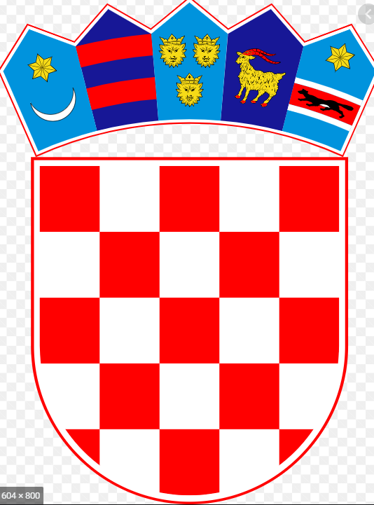
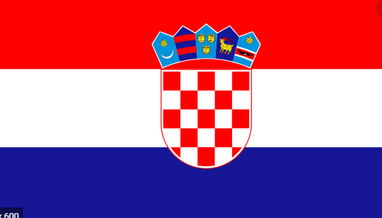
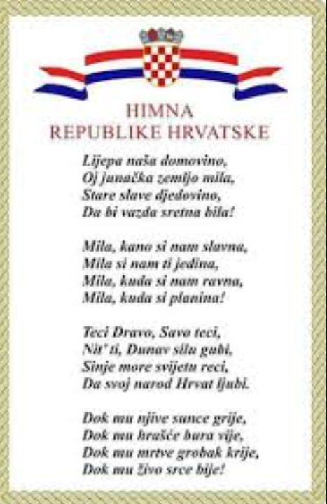
Simboli RH
-grb, zastava, himna

Slide 3
Grb RH
Grb RH- u obliku štita, nazivaju ga i šahovnica
- ima 25 polja
- polja su crveno- bijela
- prvo polje je crvene boje
- iznad šahovnice nalazi se kruna sa 5 starih grbova:
najstariji grb RH
grb Dubrovačke Republike
grb Dalmacije
grb Istre
grb Slavonije
Notes:
Grb RH- u obliku je štita, nazivaju ga i šahovnica
- ima 25 polja
- polja su crveno- bijela
- prvo polje je crvene boje
- iznad šahovnice nalazi se kruna sa 5 starih grbova
- 5 starih grbova- 1. najstariji grb RH 2. grb dubrovačke republike 3. grb dalmacije 4. grb Istre 5. grb Slavonije

Slide 4
Zastava RH
Zastava RH- nazivaju je i trobojnica jer ima tri boje
- boje: crvena, bijela i plava
- svaka boja ima određeno značenje- crvena- borba, bijela- sloboda, plava- more
- u sredini se nalazi grb RH
Notes:
Zastava RH- nazivaju je i trobojnica jer ima tri boje
- boje: crvena, bijela i plava (idu tim redom)
- svaka boja ima određeno značenje- crvena- borba, bijela- sloboda, plava- more
- u sredini se nalazi grb RH

Slide 5
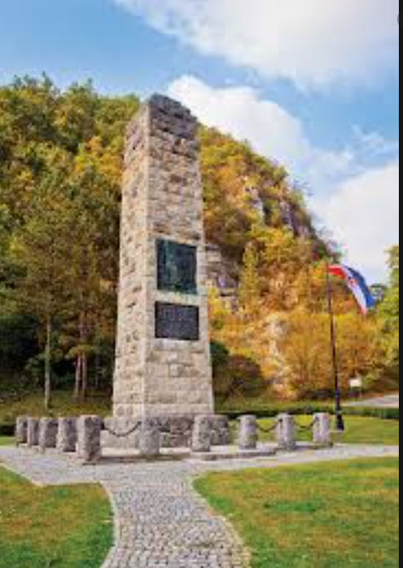
Himna RH
Himna RH- napisao tekst: Antun Mihanović
- napisao glazbu: Josip Runjanin
- jedina himna u svijetu koja ima svoj spomenik
- spomenik u Zelenjaku pokraj Klanjca u Hrvatskom zagorju
Notes:
Himna RH- napisao tekst: Antun Mihanović
- napisao glazbu: Josip Runjanin
- jedina himna u svijetu koja ima svoj spomenik
- spomenik u Zelenjaku pokraj Klanjca u Hrvatskom Zagorju

Slide 6
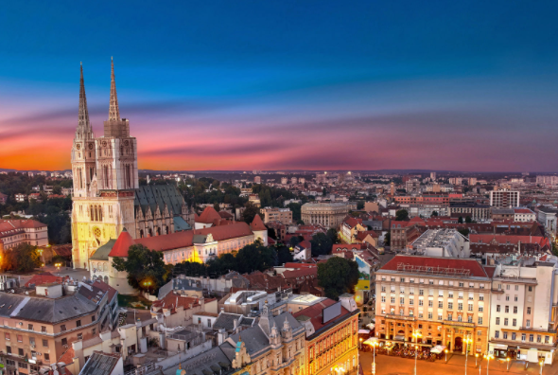
Zagreb- glavni grad RH

Slide 7
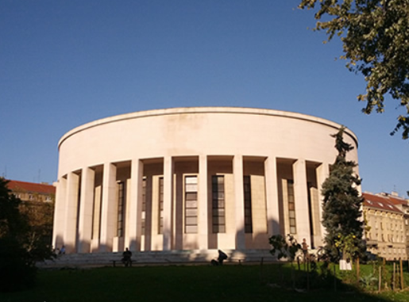
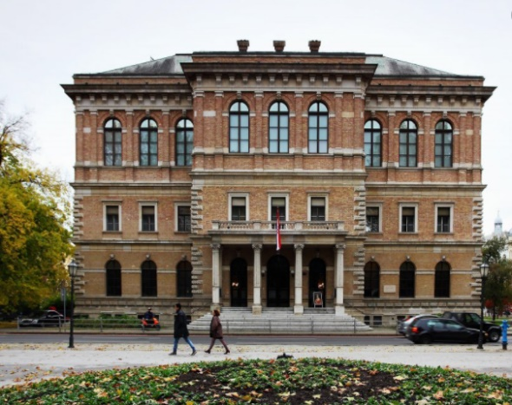
Zagreb- glavni grad RH
Zagreb danas: 1. gospodarsko središte: industrijsko, trgovačko, bankarsko, obrtničko
2. kulturno središte: kazališta, muzeji, galerije
3. znanstveno središte: znanstvene ustanove, HAZU
4. prosvjetno središte: vrtići, škole, fakulteti, sveučilišta
5. vjersko središte: crkve, džamije, sinagoge
6. prometno središte- povezanost cestama, željezničkim prugama, zračnim prometom
7. sportsko središte- sportske dvorane, tereni, sportski klubovi, hipodrom
Notes:
Zagreb danas: 1. gospodarsko središte: industrijsko, trgovačko, bankarsko, obrtničko
2. kuturno središte: kazališta, uzeji, galerije
3. znanstveno središte: znanstvene ustanove, HAZU
4. prosvjetno središte: vrtići, škole, fakulteti, sveučilišta
5. vjersko središte: crkve, džamije, sinagoge
6. prometno središte
7. sportsko središte

Slide 8
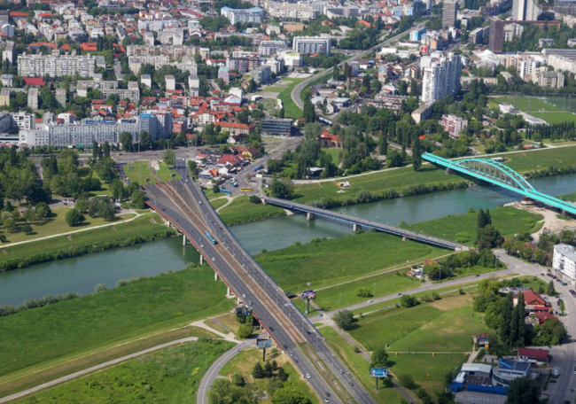
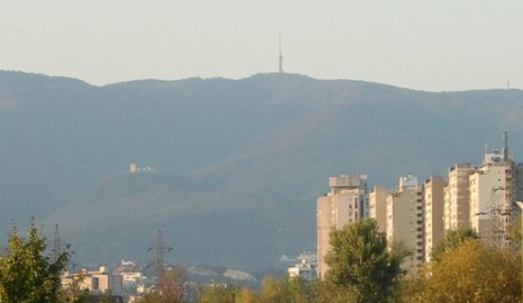
Gdje se Zagreb smjestio?
Zagreb se smjestio južno od Medvednice, s jedne i druge strane rijeke Save.
Notes:
Zagreb se smjestio južno od Medvednice, s jedne i druge strane rijeke Save.

Slide 9
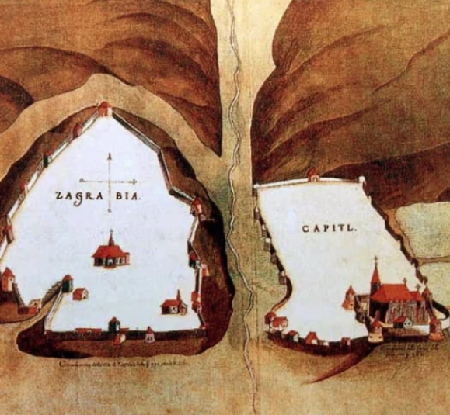
Od koja dva grada se razvio grad Zagreb?
Grad Zagreb razvio se od dva stara grada koja su se nazivala Kaptol i Gradec.
Koje godine i koji kralj je proglasio Gradec slobodnim kraljevskim gradom? Kako se zvao dokument na kojem je to pisalo?
1242. ispravom Zlatna bula Bela IV. proglasio je Gradec slobodnim kraljevskim gradom.
Koje godine dolazi do ujedinjenja Kaptola i Gradeca u jedinstveni kraljevski grad?
1850. godine dolazi do ujedinjenja Kaptola i Gradeca u jedinstveni grad Zagreb.
Notes:
1850. godine dolazi do ujedinjenja Kaptola i Gradeca u jedinstveni grad Zagreb.

Slide 10
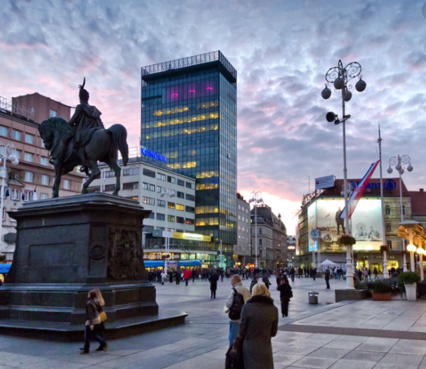
Glavni trg je Trg bana Josipa Jelačića.

Slide 11
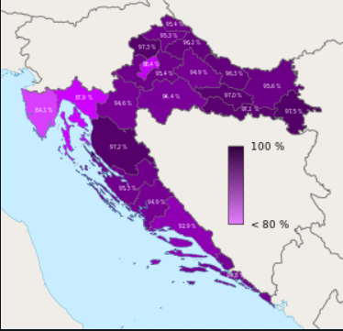
Stanovništvo RH

Slide 12
U RH ne žive samo Hrvati, već i nacionalne manjine.
Ostali narodi- nacionalne manjine: Srbi, Bošnjaci, Mađari, Talijani, Slovenci, Slovaci, Česi, Albanci, Romi, Njemci, Makedonci, Židovi.
Misliš li je li omogućeno da nacionalne manjine pohađaju škole na svojim jezicima?
Omogućeno je da nacionalne manjine pohađaju škole na svojim jezicima: slovenskom, talijanskom, češkom, mađarskom.
Notes:
Omogućeno je da nacionalne manjine pohađaju škole na svojim jezicima: slovenskom, talijanskom, češkom, mađarskom.

Slide 13
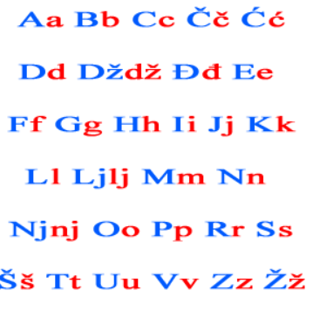
Koji je službeni jezik u RH, a koje je službeno pismo u RH?
Službeni jezik je hrvatski jezik, a službeno pismo je latinica.
Notes:
Službeni jezik je hrvatski jezik, a službeno pismo je latinica.

Slide 14
Nisu svi narodi iste vjere…
Pošto svi narodi nisu iste vjere, u RH ima nacionalnih manjina.
Postoje i druge vjere i druga svetišta za okupljanje drugih vjera.
Vjere:
1. rimokatolička- Hrvati, Talijani, Slovenci, Mađari, Česi
2. pravoslavci- Srbi
3. muslimani- Bošnjaci, Albanci (dio)
4. židovske
5. protestanti
Notes:
Vjere: 1. rimokatolička- Hrvati, Talijani, Slovenci, Mađari, Česi
2. pravoslavci- Srbi
3. muslimani- Bošnjaci, Albanci (dio)
4. židovske
5. protestanti

Slide 15
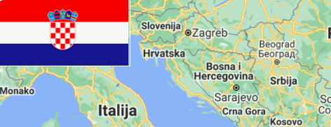
RH i susjedne zemlje

Slide 16
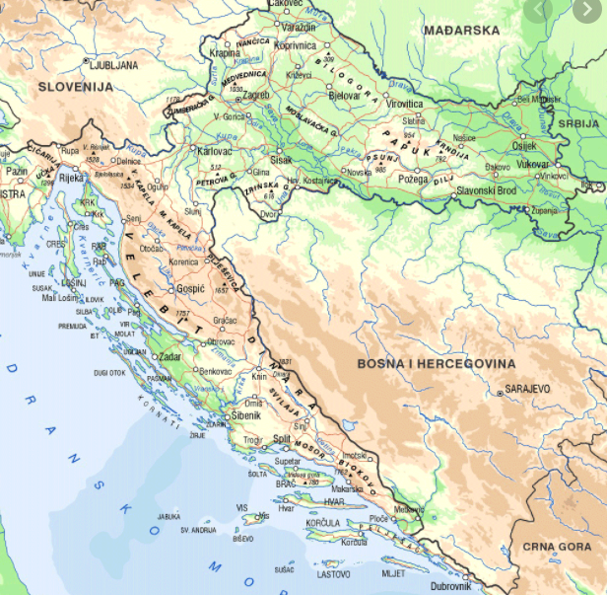
Što je granica? Kakva može biti granica?
Granica je dogovorena crta koja obilježava područje jedne države.
Granica može biti priroda i umjetna.
RH graniči sa šest država: Italijom, Slovenijom, Mađarskom, Srbijom, Bosnom i Hercegovinom, Crnom Gorom.
Notes:
RH graniči sa šest država: Italijom, Slovenijom, Mađarskom, Srbijom, Bosnom i Hercegovinom, Crnom Gorom.

Slide 17
Prezentaciju izradila: Lota Belošević (4.c) Datum: 31.10.2020. Učiteljica: Snježana Sitarić- Knezić

Slide 18
HVALA NA PAŽNJI!!!

